Slide 1


基于上下文学习的多领域多要素属性级情感分析 开放领域二元组抽取任务
报告人: 杨松桦 指导老师：贾玉祥
学校: 郑州大学 计算机与人工智能学院
www5.zzu.edu.cn/nlp/index.htm

Slide 2


Content
ZZUNLP
01
Introduction
02
Method
03
Experiment
04
Analysis

Slide 3
Introduction
ZZUNLP
Aspect-Based Sentiment Analysis (ABSA)
属性级情感分析（ABSA）在情感分析领域至关重要。然而，大型生成式语言模型（如ChatGPT）的出现给我们带来了新的挑战，然而目前缺乏对这些模型在多领域情感分析能力评估的数据集。CCAC 2023提出的多领域多要素属性级情感分析数据集填补了这一空缺。
我们专注于开放领域领域的评估，采用了大模型技术，结合最新的上下文学习（In-context Learning）方法尝试了多领域 ABSA 任务上 二元组和四元组的效果，分别取得了第一名和第二名的成绩。
通过本次评测的实验研究，我们旨在提升大型生成式语言模型在多领域多要素属性级情感分析任务中的性能，并探索其在实际应用中的潜力和应用范围。

Slide 4
Method
ZZUNLP
大模型的指令微调是关键步骤之一，也被称为指令调优。我们的方法整体分为两部分：指令数据构建和指令微调。
大模型被视为黑盒，只有经过精心调制的指令数据才能激发其强大的泛化能力[2]。
对于多领域属性级情感分析的二元组抽取任务，我们采用上下文学习（In-Context Learning, ICL）[3]将原始数据转换为指令对话形式的数据。
上下文学习通过给定具体任务的详细定义，并精心挑选出代表性的例子，可以极大提高模型的零样本和小样本泛化能力。

Slide 5
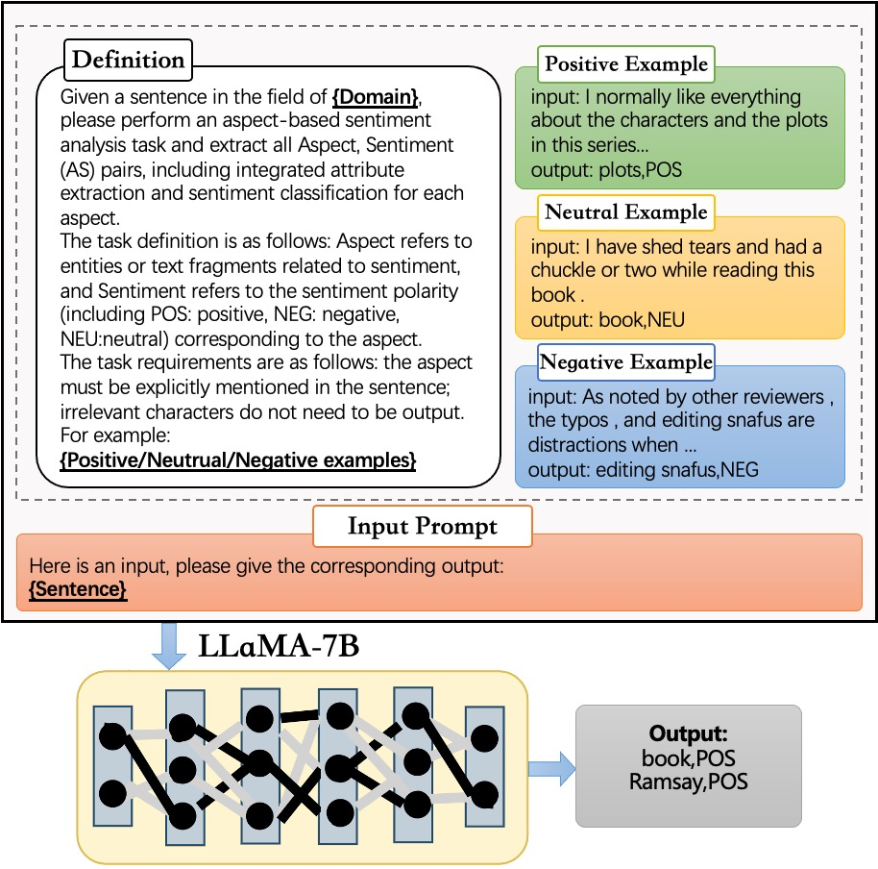
Method
ZZUNLP
指令数据构建
模板包括定义、积极例子、中性例子、消极例子和输入提示等四个部分。在定义部分，我们通过初步实验和深入调研确定了二元组抽取任务中易出错的环节和步骤，并提供了详细的说明。
在例子的选择上，我们将情感极性作为划定标准，通过深入调研每个领域并进行初步实验，选择了每个领域中积极、消极和中立三种情感的例子。
这四个部分经过内容替换后，将拼接在一起作为模型的输入。

Slide 6

Method
ZZUNLP
模型选取
我们选择LLaMA-7B [5]作为指令微调的大型模型。LLaMA在多个英文任务中取得了出色的性能，包括一些抽取式任务和情感任务，我们相信它在开放领域的属性级情感二元组抽取任务上仍具备很大潜力。
为了平衡性能提升和运算开销，我们采用了高效的微调方法Lora [6]。Lora在保证性能提升的同时，显著减少了训练成本。
在训练阶段，我们使用交叉熵损失函数作为评价指标。通过验证集得分最高的模型作为最佳模型，我们进一步进行对测试集的推理。

Slide 7
Experiment
ZZUNLP
大模型调参分为训练参数和推理参数。
训练方式选取 Lora 作为高效参数微调的方式，以平衡训练成本和性能效果。
经过多次实验尝试，确定了与训练程度相关的参数要适中
推理参数 Temperature 和 Top_P 需要更加确定性。
每次训练需要在一张 A100 80G 上训练、推理 10 个小时左右。
参数名称 | 数值
学习率 | 2e-5
训练轮次 | 4.0
批量大小 | 16
梯度累积 | 4
训练精度 | fp16
微调方式 | Lora
Lora Rank | 16
参数名称 | 数值
Temperature | 0.3
Top_P | 0.9

Slide 8
Analysis
ZZUNLP
实验&结论
In-Context Learning 中例子的选取直接影响模型性能，例子选取的界定标准至关重要。
训练程度参数不能太大，生成式需要更加稳定的推理参数。
抽取任务越复杂效果越差，大模型在四元组抽取中的效果非常低。
思维链（Chain of Thought）技术 可以改善模型的性能。
评价指标 | 数值
测试集 F1 | 72.38
训练集 Loss | 0.4427
验证集 Loss | 0.2059

Slide 9
Introduction
ZZUNLP
参考文献
夏睿. (n.d.). CCAC2023多领域多要素属性级情感分析评测. https://github.com/NUSTM/CCAC-ABSA
Jason Wei, Maarten Bosma, Vincent Zhao, Kelvin Guu, Adams Wei Yu, Brian Lester, Nan Du, Andrew M Dai, and Quoc V Le. 2022. Finetuned language models are zero-shot learners. In International Conference on Learning Representations.
Ye, S., Hwang, H., Yang, S., Yun, H., Kim, Y., & Seo, M. (2023). In-context instruction learning. arXiv preprint arXiv:2302.14691.
Scaria, K., Gupta, H., Sawant, S. A., Mishra, S., & Baral, C. (2023). Instructabsa: Instruction learning for aspect based sentiment analysis. arXiv preprint arXiv:2302.08624.
Touvron, H., Lavril, T., Izacard, G., Martinet, X., Lachaux, M. A., Lacroix, T., ... & Lample, G. (2023). Llama: Open and efficient foundation language models. arXiv preprint arXiv:2302.13971.
Hu, E. J., Shen, Y., Wallis, P., Allen-Zhu, Z., Li, Y., Wang, S., ... & Chen, W. (2021). Lora: Low-rank adaptation of large language models. arXiv preprint arXiv:2106.09685.

Slide 10
请各位老师批评指正
报告人: 杨松桦 指导老师：贾玉祥
学校: 郑州大学 计算机与人工智能学院

